Slide 1

OMAMNÉ LÁTKY
Základní škola a mateřská škola Nesovice, příspěvková organizace;
CZ.1.07/1.4.00/21.1167
III/2 Inovace a zkvalitnění výuky prostřednictvím ICT
VY_ 32_INOVACE_01_ Omamné látky
Ví, co jsou to drogy a uvědomuje si riziko závislosti
Mgr. Anna Klimešová

Slide 2
Anotace
Anotace: Prezentace, ve které se žáci dozví,
co jsou omamné látky-drogy,
uvědomuje si jejich riziko.
Vzdělávací oblast: Člověk a jeho svět
Ročník: 3.
Druh učebního materiálu: prezentace
Stupeň a typ vzdělávání: základní vzdělávání- první stupeň

Slide 3
DROGY
Jsou látky získané z přírody, nebo chemicky připravené
Jsou to látky omamné -
ovlivňují náladu člověka, chování, vnímání
Za nejznámější drogy jsou považovány – alkohol, tabák (volně v prodeji)
marihuana, heroin, kokain, pervitin, hašiš.. (jejich volný prodej je zákonem zakázán)

Slide 4
POŽITÍ DROG
Mohou se vdechovat (čichat)
Pít
Jsou v podobě tablet nebo injekční náplně
Mohou být přidány i do cukrovinek!
POŽITÍ DROGY MŮŽE MÍT U ČLOVĚKA SILNĚ POVZBUZUJÍCÍ ÚČINEK, U NĚKOHO VYVOLÁVÁ ÚTLUM. PŘI ČASTÉM UŽÍVÁNÍ SE VYTVÁŘÍ NÁVYK A ZÁVISLOST NA DROZE.

Slide 5
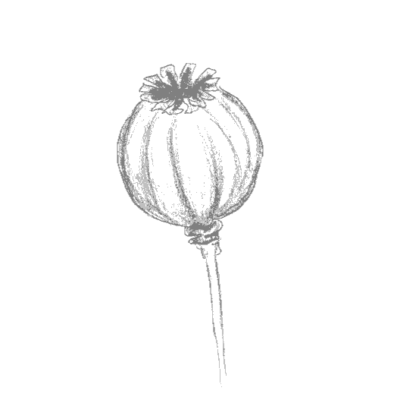
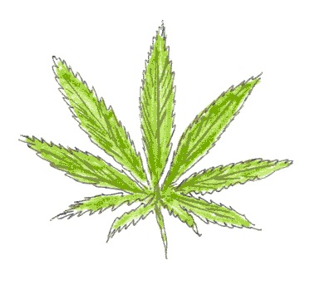
Nejznámější drogy
HEROIN
Získává se z opia, látky obsažené v nezralých makovicích
MARIHUANA
- vyrábí se usušením listů, květů a stonků rostliny

Slide 6
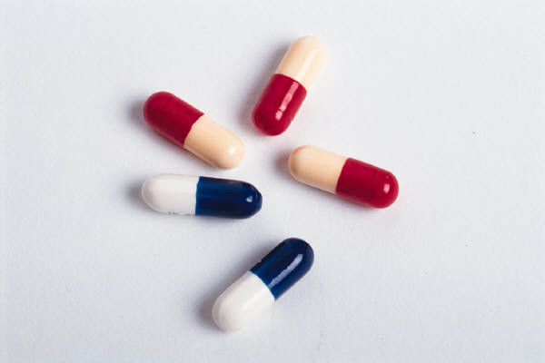
Následky užívání drog
Poškozují tělesné orgány (játra, srdce, plíce)
Jsou silně návykové
Nepříznivě působí na mozek
Zhoršují paměť, schopnost přemýšlet a řešit problémy

Slide 7
Bibliografické citace
[cit. 2012-02-30]
Klipart: http://office.microsoft.com
Autor: vlastní obrázky

